Slide 1
Web Scraping 101

Slide 2





Cómo funciona internet?
Request

Slide 3





Cómo funciona internet?
Request

Slide 4
Cómo funciona internet?
Request

Slide 5
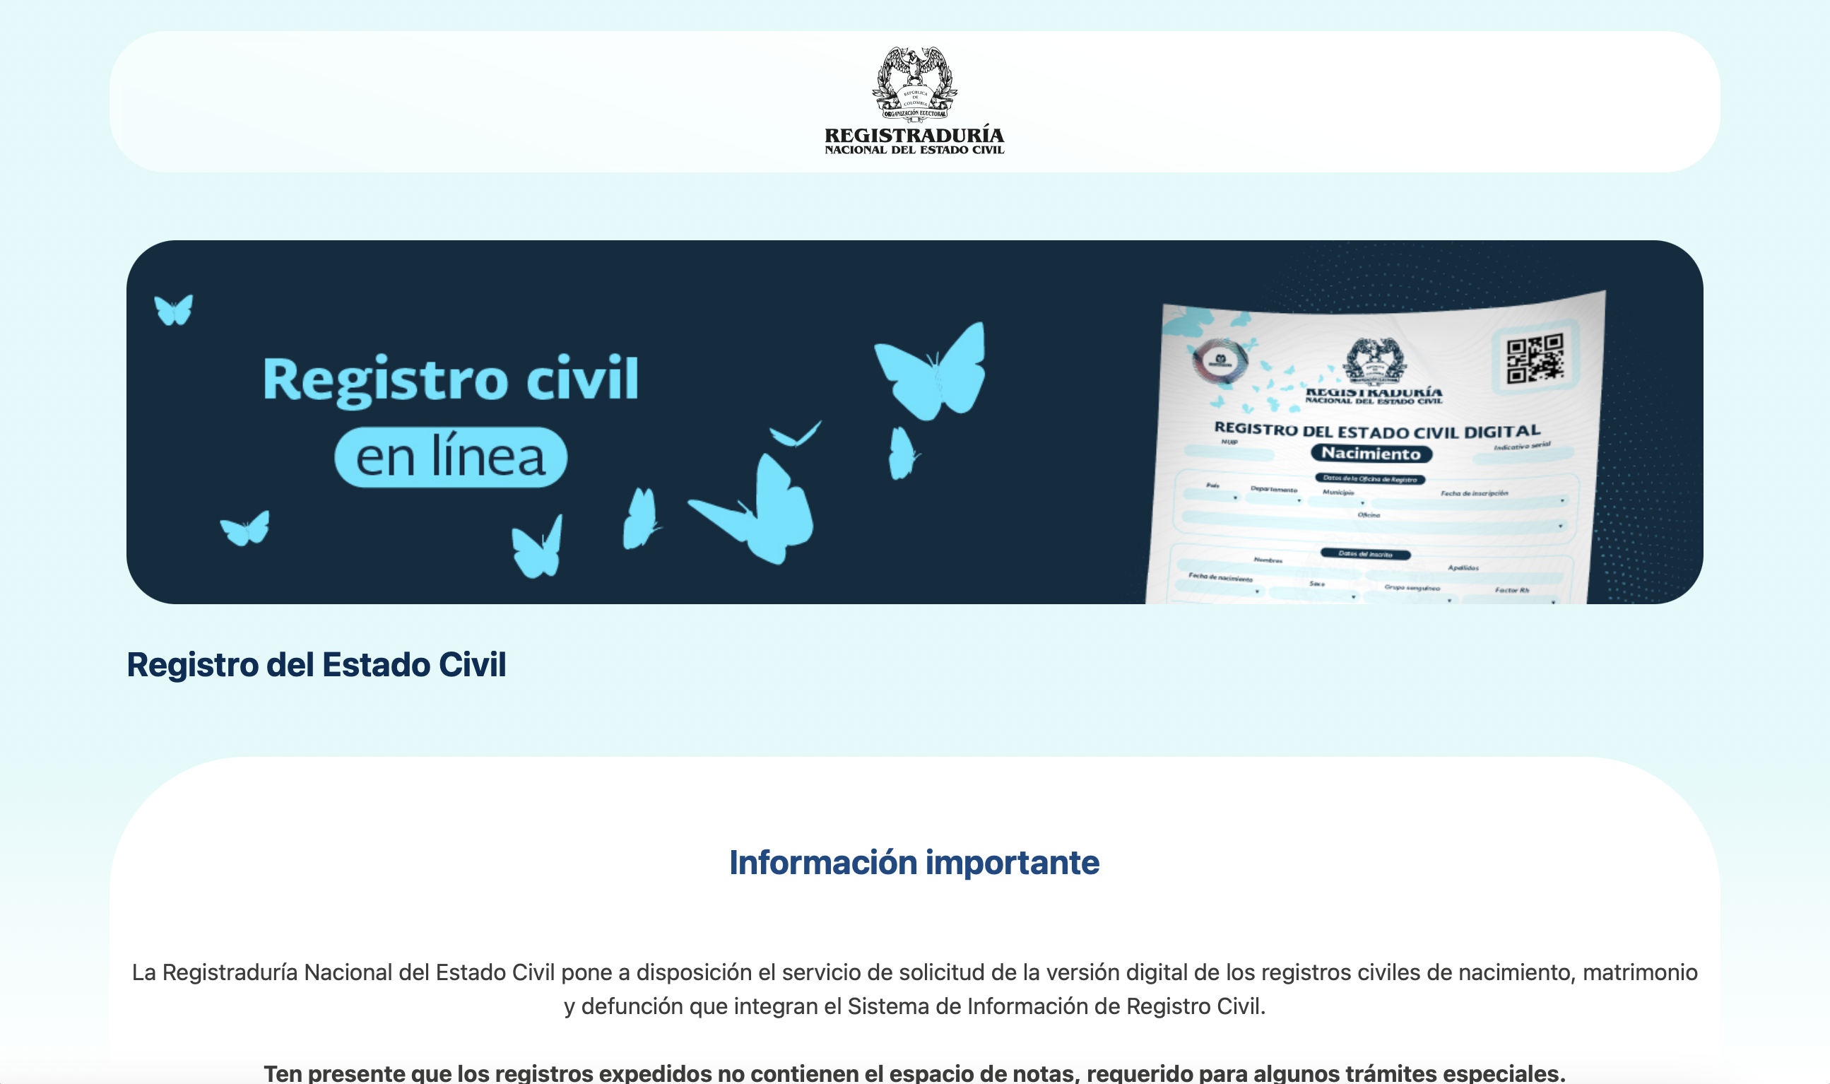
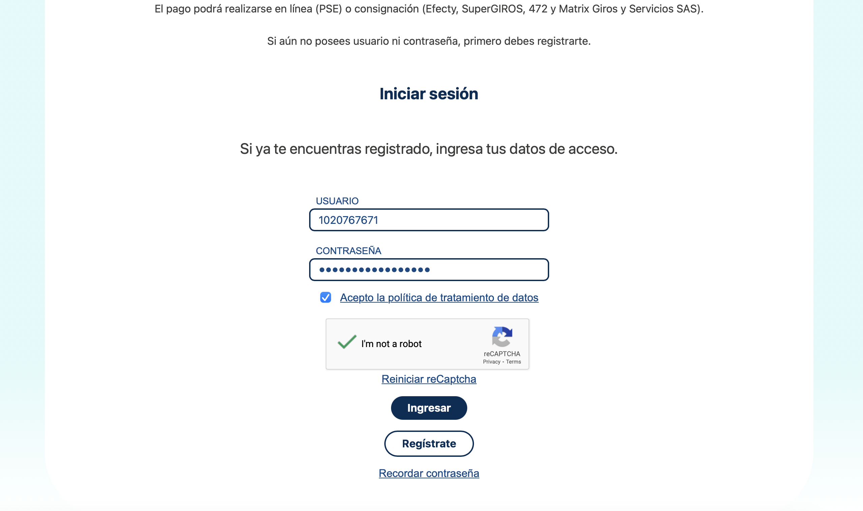

Cómo hacer el Web Scraping?
1
🤖
Request
2
3

Slide 6
Cómo hacer el Web Scraping?
1
🤖
1 segundo por CC
10,000 CC
3-5 segundos por CC
10,000 CC
~10,000 seg
~3 horas
~40,000 seg
~11 horas

